Slide 1
Úvod do datové analýzy
Milada Šejnohová
12.03.2022
Online (pobočka Olomouc)

Slide 2
Co nás dnes čeká?

Slide 3
AGENDA
Úvod do datové analýzy
Analytické myšlení, nástroje pro datovou analýzu, data v datové analýze
SQL
Základní pojmy a syntaxe
Vizualizace
Základní pojmy a využití Rawgraphs.io, PowerBI

Slide 4
Úvod do datové analýzy

Slide 5
Analytické myšlení
Proces uvažování, v němž se jeden úsudek odvíjí od druhého a konečným výsledkem jsou závěry.
Rozklad problému na podproblémy
Používáme i v běžném životě
Dá se zlepšovat

Slide 6

Abraham Wald

Slide 7

Datový analytik

Slide 8
Datový analytik
Sbírá data
Rozumí jim - know-how
Ptá se
Zpracovává data (čištění, transformace)
Vytváří analýzy (trendy, korelace, vzorce, odpovědi na bussines otázky)
Prezentuje výsledky

Slide 9








Expectations vs Reality

Slide 10







Expectations vs Reality

Slide 11
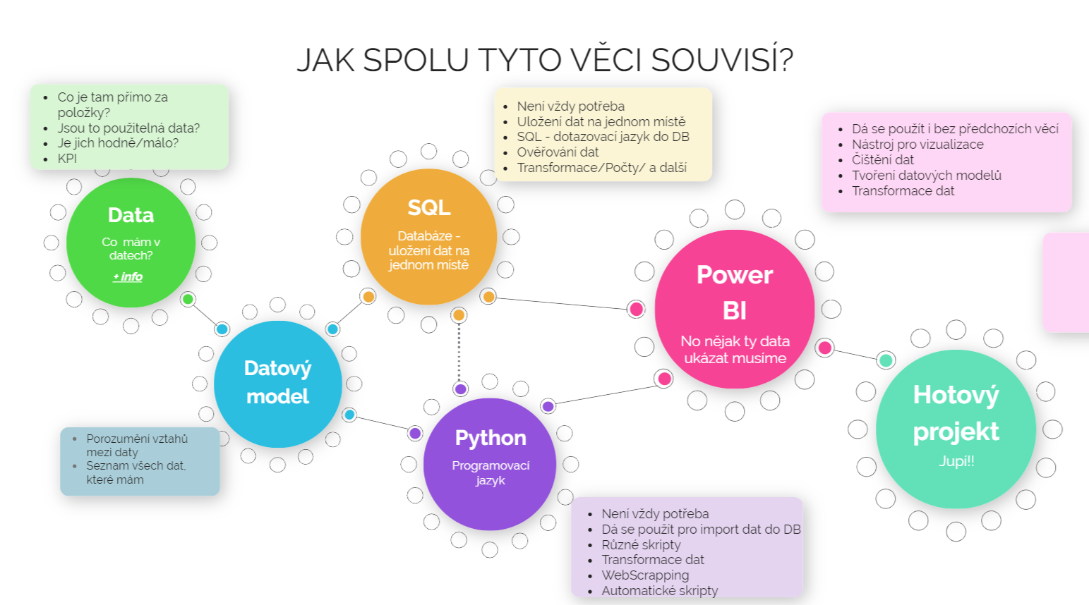
Jak to na sebe navazuje????

Slide 12
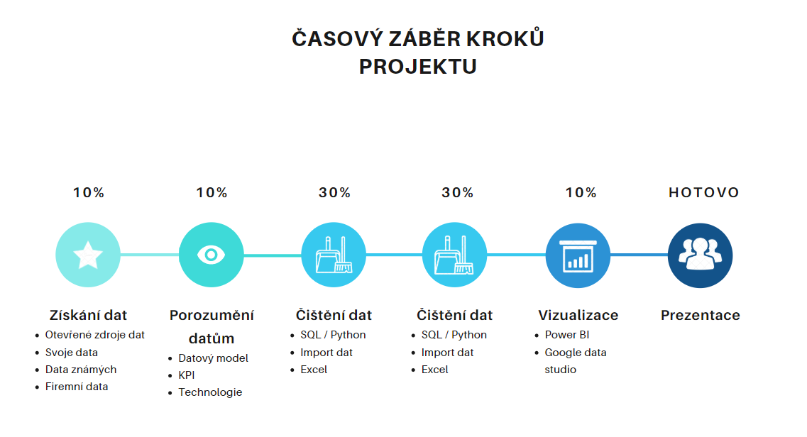

Slide 13
Nejčastější chyby
Chybné implikace a kauzality
Chybná interpretace dat
Zbytečně složité řešení
Chybně postavené grafy a vizualizace
Chybná vstupní data nebo předpoklady
Chybný koncept - chceme datové projekty

Slide 14
ZÁKLADNÍ POJMY
Data
Informace

Slide 15
ZÁKLADNÍ POJMY
Data
Výraz pro údaje, používané pro popis nějakého jevu nebo vlastnosti pozorovaného objektu. Data se získávají zápisem, měřením nebo pozorováním.
Informace
Smysluplná interpretace dat.

Slide 16
Zdroje dat otevřené
Sociologická data - https://archiv.soc.cas.cz/
Otevřená data ČR - https://data.gov.cz/
OpenData.cz - https://linked.opendata.cz/dataset
Evropská Unie - https://data.europa.eu/euodp/cs/home
The World Bank - https://datacatalog.worldbank.org/
Global Open Data Index - https://index.okfn.org/dataset/
Spousta dalších...

Slide 17
SQL

Slide 18
ZÁKLADNÍ POJMY
Databáze
Organizovaný soubor strukturovaných dat, které se obvykle ukládají v elektronické podobě v počítačovém systému.
Systém řízení bází dat (SŘBD/DBMS)
Softwarové vybavení, které zajišťuje práci s databází.
Databázový systém (DBS) = SŘBD + Databáze
Notes:
Přínosy databázového přístupu:
sdílení dat,
snížení redundance dat (data se neukládají 2x),
snazší zabránění vzniku nekonzistencí,
podpora transakčního zpracování – transakce jako celek,
údržba integrity databáze (integritní omezení),
zajištění ochrany databáze před havárií a neautorizovaným přístupem.

Slide 19
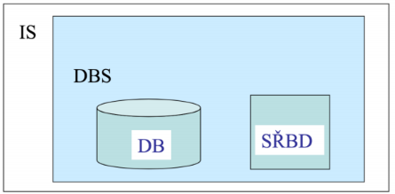
ZÁKLADNÍ POJMY
Databázový systém (DBS)

Slide 20
VÝHODY DATABÁZOVÉHO SYSTÉMU
Snížené množství redundantních dat.
Kontrola kvality dat.
Nezávislost na existujících programech.
Data připravena pro statické i dynamické reporty.
Jednodušší práce s velkým množstvím dat.
Současný přístup mnoha uživatelů.
Uživatel má přístup dle oprávnění (funkce/úpravy/soukromá data) - ochrana dat vůči neoprávněnému přístupu.
Změny dat vázané na uživatele.

Slide 21
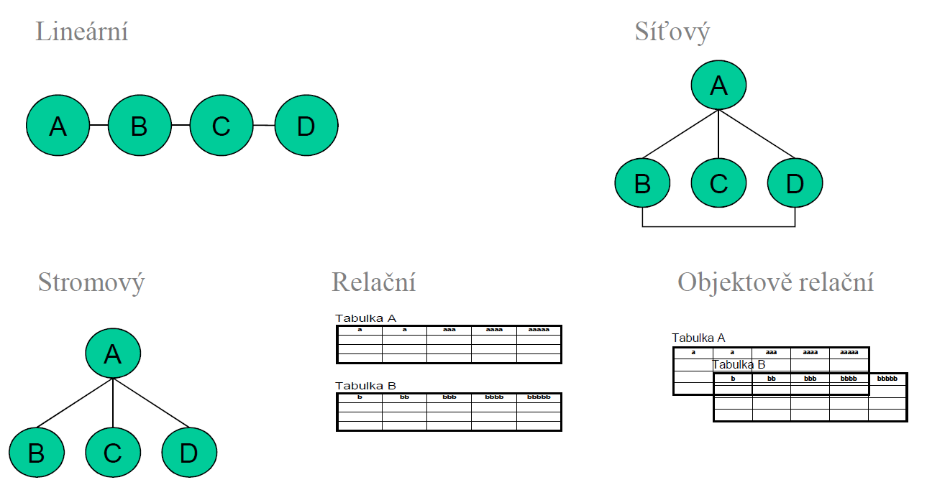
ZÁKLADNÍ POJMY
Model dat - Způsob uspořádání a způsob manipulace s daty.
Notes:
Síťové DBS (1969, 1971)
Relační (1970, 2. pol. 70. let, 80. léta) a objektově relační (90. léta) DBS – ORACLE, Informix, Sybase, MS SQL Server, Progress, DB/2, MySQL, ...
Objektové DBS (90. léta) – Orion, GemStone, Ontos, Object, Store
NoSQL DBS (2005+) - BigTable, HBase, SimpleDB, Dynamo

Slide 22
RELAČNÍ MODEL DAT
Klíč
Primární klíč (PK)
Cizí klíč (FK)
Notes:
Autorem prof. E.F.Codd (první publikace 1969 a 1970).
První komerční implementace 1977 IBM System R.
k manipulaci s daty možno použít relační kalkul nebo operace relační algebry (sjednocení, průnik).
model dat založený na predikátové logice prvního řádu .

Slide 23
RELAČNÍ MODEL DAT
Klíč - Atribut jehož hodnota jednoznačně identifikuje řádky
v relační tabulce.
Primární klíč (PK) – Jednoznačně identifikuje řádek.
Cizí klíč (FK) – Použitý v dalším výskytu k vyjádření vazeb mezi objekty zachycenými v relační databázi.
FK = zkratka ze zahraničního “foreign key”
Notes:
Autorem prof. E.F.Codd (první publikace 1969 a 1970).
První komerční implementace 1977 IBM System R.
k manipulaci s daty možno použít relační kalkul nebo operace relační algebry (sjednocení, průnik).
model dat založený na predikátové logice prvního řádu .

Slide 24
ERD model
Entity Relationship Diagram
Design relačních databází

Slide 25
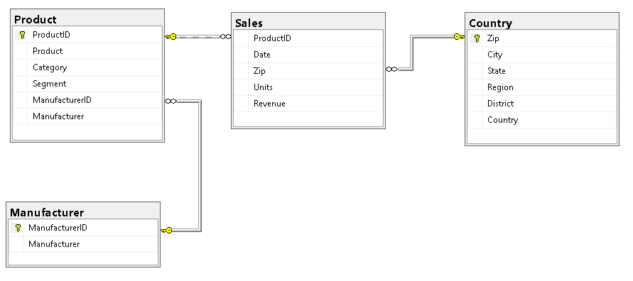
RELAČNÍ MODEL DAT
Notes:
Autorem prof. E.F.Codd (první publikace 1969 a 1970).
První komerční implementace 1977 IBM System R.
k manipulaci s daty možno použít relační kalkul nebo operace relační algebry (sjednocení, průnik).
model dat založený na predikátové logice prvního řádu .

Slide 26
NÁŠ MODEL (ER DIAGRAM)

Slide 27
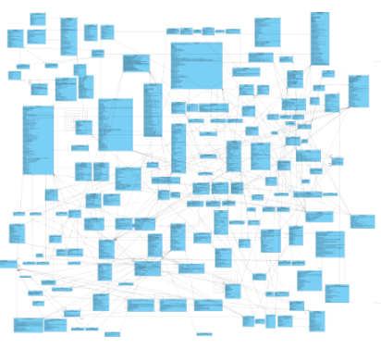

Slide 28
Zdroje pro samostudium (datové modely) - nepovinné
https://www.root.cz/clanky/modelovani-databazi/
https://www.lucidchart.com/pages/er-diagrams
http://lucie.zolta.cz/index.php/iformacni-systemy-databaze/42-relacni-datovy-model
A kde kreslit datový model, abyste si ho mohly sdílet:
www.lucidchart.com
https://www.draw.io

Slide 29
DATOVÉ TYPY
Číselné
tinyint [0,255]
smallint [-32768,32767]
int [-2^31, 2^31 – 1]
bigint [-moc, +moc]
integer
numeric
Řetězcové
char, varchar
nchar, nvarchar
text
Notes:
Autorem prof. E.F.Codd (první publikace 1969 a 1970).
První komerční implementace 1977 IBM System R.
k manipulaci s daty možno použít relační kalkul nebo operace relační algebry (sjednocení, průnik).
model dat založený na predikátové logice prvního řádu .

Slide 30
Spuštění sqliteonline.com

Slide 31
SQL
Základní syntaxe

Slide 32
DATABÁZOVÉ JAZYKY
= Prostředek komunikace člověka s databázovým systémem
Databázových jazyků celá řada (LINQ, DMX, MDX, Datalog…)
V současné době jednoznačně nejrozšířenější databázový jazyk SQL.
Tomuto jazyku se budeme dále věnovat ve verzi pro SQLite.

Slide 33
SQL [es-kjů-el nebo síkvl]
Structured Query Language
Standardizovaný strukturovaný dotazovací jazyk, který je používán pro práci s daty v relačních databázích.
Nejobvyklejší typy – MS SQL, MySQL, Oracle, PostgreSQL, noSQL (Elastic, OrientDB,…), SQLite

Slide 34
SQL
SQL příkazy
příkazy pro definici dat (DDL)
příkazy pro manipulaci s daty (DML)
příkazy pro řízení transakcí (TCC)
řízení přístupu k datům (DCL)
CREATE
SELECT
COMMIT
GRANT
ALTER
INSERT
ROLLBACK
REVOKE
DROP
UPDATE
DELETE

Slide 35
SELECT
SELECT
<seznam sloupců>, <agregace>
FROM
<zdrojové tabulky>
WHERE
<podmínky>
GROUP BY
<seznam sloupců>
ORDER BY
<seznam sloupců>
;

Slide 36
ZÁKLADNÍ SYNTAXE DOTAZU SQL
SELECT sloupec1, sloupecN FROM tabulka;
Dotaz nebere v potaz psaní malými/velkými písmeny.
Klíčová slova: SELECT, FROM
Rozdělovat klíčová slova od zbytku dotazu mezerami.
Mezi názvy sloupců vkládat čárku, nedává se před FROM.
Dotaz se ukončuje středníkem.

Slide 37
ZÁKLADNÍ SYNTAXE DOTAZU SQL
-- Můj dotaz
SELECT sloupec1, /*sloupec2, sloupec3, sloupec4,*/ sloupecN FROM tabulka;
Komentáře / zneplatnění části dotazu:
-- Komentáře do konce řádku
/* Komentáře do více řádků */

Slide 38
ZÁKLADNÍ SYNTAXE DOTAZU SQL
SELECT * FROM tabulka;
* vypíše všechny sloupce tabulky (nahrazuje konkrétní název sloupce)

Slide 39
SELECT
Dotazujeme se do tabulek (relací).
Výsledkem dotazu je vždy tabulka.

Slide 40
SELECT
SELECT * FROM tabulka;
SELECT sloupec FROM tabulka;
SELECT sloupec AS NovyNazevSloupce FROM tabulka;
SELECT sloupec1, sloupecN FROM tabulka;

Slide 41
NÁŠ PRVNÍ DOTAZ
Vyber všechny sloupce z tabulky Manufacturer.
Nápověda:
SELECT * FROM tabulka;

Slide 42
NÁŠ PRVNÍ DOTAZ
Vyber všechny sloupce z tabulky Manufacturer.
SELECT
*
FROM
Manufacturer;

Slide 43
DOTAZY
Vyber všechny sloupce z tabulky Sales.

Slide 44
DOTAZY
Vyber všechny sloupce z tabulky Sales.
SELECT
*
FROM
Sales;

Slide 45
DISTINCT
Vybere pouze jedinečné záznamy z tabulky.
SELECT DISTINCT sloupec FROM tabulka;

Slide 46
LIMIT
Vybere pouze konkrétní počet záznamů z tabulky.
SELECT sloupec FROM tabulka LIMIT počet řádků;

Slide 47
Samostatná práce 1

Slide 48
DOTAZY
Vyber následující sloupce z tabulky country a přejmenuj je.
NÁZEV SLOUPCE | NOVÝ NÁZEV SLOUPCE
Zip | PSC
City | Mesto
Country | Stat
Nápověda:
SELECT sloupec AS NovyNazevSloupce FROM tabulka;

Slide 49
DOTAZY
Vyber sloupce zip, city a country z tabulky country a přejmenuj je.
SELECT
Zip AS PSC,
City AS Mesto,
Country AS Stat
FROM
country
;

Slide 50
DOTAZY
Vyber jedinečné Regiony z tabulky Country (aby tam žádný region nebyl dvakrát) a zobraz pouze první záznam.
Nápověda:
SELECT DISTINCT sloupec FROM tabulka;
SELECT sloupec FROM tabulka LIMIT počet řádků;

Slide 51
DOTAZY
Vyber jedinečné Regiony z tabulky Country (aby tam žádný region nebyl dvakrát) a zobraz pouze první záznam.
SELECT DISTINCT
region
FROM
country
LIMIT 1;

Slide 52
Samostatná práce 1 - konec

Slide 53
FILTROVÁNÍ DOTAZŮ - WHERE
SELECT sloupec FROM tabulka WHERE podmínka;
SELECT
*
FROM
Sales
WHERE
ProductID = 1;

Slide 54
ŘAZENÍ VÝSLEDKŮ DOTAZU
SELECT sloupec FROM tabulka ORDER BY sloupec DESC/ASC;
asc = ascending (řazení od nejmenšího k největšímu) … výchozí řazení pro každý sloupec
desc = descending (řazení od největšího k nejmenšímu)

Slide 55
Samostatná práce 2

Slide 56
DOTAZY
Vyber všechny sloupce tabulky Sales pro ProductID se rovná 1 a seřaď výsledky sestupně dle výše Revenue.
Nápověda:
SELECT sloupec FROM tabulka WHERE podmínka;
SELECT sloupec FROM tabulka ORDER BY sloupec DESC/ASC;

Slide 57
DOTAZY
Vyber všechny sloupce tabulky Sales, kde ProductID se rovná 1 a seřaď výsledky sestupně dle výše Revenue.
SELECT
*
FROM
Sales
WHERE
ProductID = 1
ORDER BY
Revenue DESC;

Slide 58
DOTAZY
V předcházejícím dotazu omez výsledek na pouze 5 řádků.

Slide 59
DOTAZY
V předcházejícím dotazu omez výsledek na pouze 5 řádků.
SELECT
*
FROM
Sales
WHERE
ProductID = 1
ORDER BY
Revenue DESC
LIMIT 5;

Slide 60
Samostatná práce 2 - konec

Slide 61
AGREGAČNÍ FUNKCE
V dotazu umožní spočítat výsledek dle zvolené funkce.
SELECT AVG(sloupec), sloupec2 FROM tabulka GROUP BY sloupec2;

Slide 62
AGREGAČNÍ FUNKCE
AVG(sloupec) | Průměr hodnot sloupce
MAX(sloupec) | Maximální hodnota sloupce
MIN(sloupec) | Minimální hodnota sloupce
SUM(sloupec) | Součet hodnot sloupce
COUNT(sloupec) | Počet hodnot v tabulce

Slide 63
AGREGAČNÍ FUNKCE
Zjisti průměr, minimum, maximum, sumu a počet pro Cenu (Price) za kategorii (Category):
SELECT Category, AVG(Price), MIN(Price), MAX(Price), SUM(Price), COUNT(Price)
FROM Product GROUP BY Category;
Category | ProductID | Price
A | 1 | 1
A | 2 | 2
A | 3 | 3
B | 4 | 2
B | 5 | 4
B | 6 | 6
Category
AVG
MIN
MAX
SUM
COUNT
A
2
1
3
6
3
B
4
2
6
12
3

Slide 64
DOTAZY
Jaké celkové tržby za zboží prodané do Albany, NY, USA (zip = 12225)?
Nápověda:
SELECT SUM(sloupec) FROM tabulka GROUP BY sloupec;

Slide 65
DOTAZY
Jaké celkové tržby za zboží prodané do Albany, NY, USA (zip = 12225)?
SELECT
SUM(Revenue)
FROM
Sales
WHERE
Zip = '12225';

Slide 66
Samostatná práce 3

Slide 67
DOTAZY
Kolik máme produktů (ProductId) v kategorii Rural? Výsledný sloupec přejmenuj na ‚ProductCount‘.

Slide 68
DOTAZY
Kolik máme produktů (ProductId) v kategorii Rural? Výsledný sloupec přejmenuj na ‚ProductCount‘.
SELECT
COUNT(ProductID) AS ProductCount
FROM
Product
WHERE
Category = 'Rural' or “rural”;

Slide 69
Samostatná práce 3 - konec

Slide 70
SQL
Spojování tabulek (joins) – inner, left, right, full

Slide 71
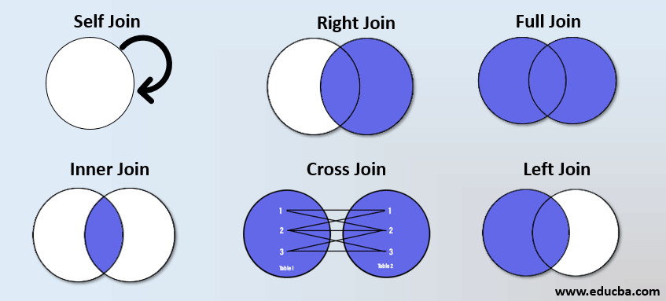
TYPY SPOJENÍ TABULEK
Vnitřní spojení – (INNER) JOIN
Vnější spojení – LEFT/RIGHT/FULL (OUTER) JOIN
Kartézské spojení – CROSS JOIN

Slide 72
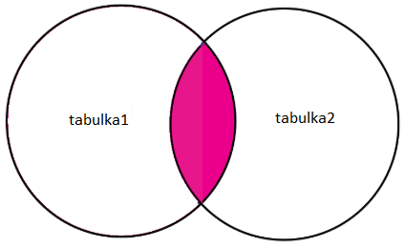
INNER JOIN
SELECT tabulka1.sloupec1, tabulka1.sloupec2, tabulka2.sloupec1
FROM tabulka1
INNER JOIN tabulka2 ON tabulka1.sloupec1 = tabulka2.sloupec1;

Slide 73
NÁŠ MODEL

Slide 74
ÚKOLY – INNER JOIN
Ve kterých 10 státech byly nejvyšší tržby?

Slide 75
ÚKOLY – INNER JOIN
Ve kterých 10 státech byly nejvyšší tržby?
SELECT
State,
SUM(Revenue) AS "Total Revenue"
FROM
Sales s
JOIN Country c ON s.Zip = c.Zip
GROUP BY
State
ORDER BY
SUM(Revenue) DESC
LIMIT 10;

Slide 76
Vizualizace

Slide 77
ZÁKLADNÍ POJMY
Vizualizace

Slide 78
ZÁKLADNÍ POJMY
Vizualizace
Způsob zobrazení dané informace pomocí některé z grafických reprezentací.
Cílem je předání dané informace co nejsrozumitelnější formou. S vizualizací se setkáváme v běžném životě neustále a vnímáme ji jako samozřejmost. Její vjem je často subjektivní,
přesto by měla vizualizace ctít určitá základní pravidla.

Slide 79
ZÁKLADNÍ POJMY
BI (Business Inteligence)

Slide 80
ZÁKLADNÍ POJMY
BI (Business Inteligence)
Business Intelligence je pokročilá vizualizace dat, která využívá znalosti, technologie, aplikace, analýzy a další postupy za účelem sběru, integrace a správné interpretace a prezentace obchodních informací.

Slide 81
Proč vizualizovat?

Slide 82
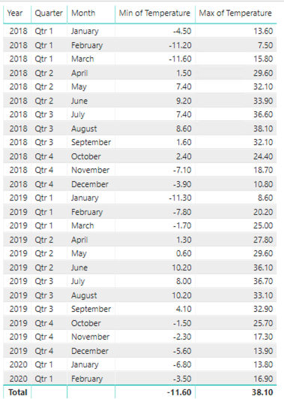
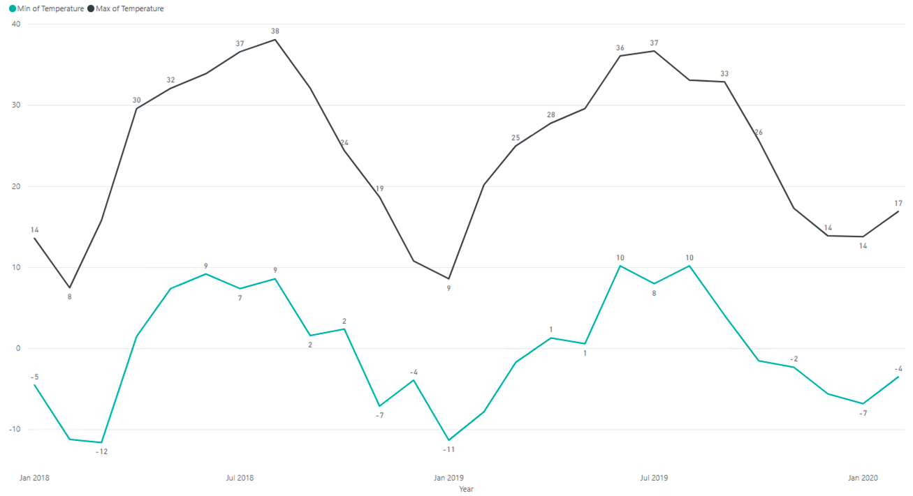
JEDNA VIZUALIZACE VYDÁ ZA TUNU DAT

Slide 83
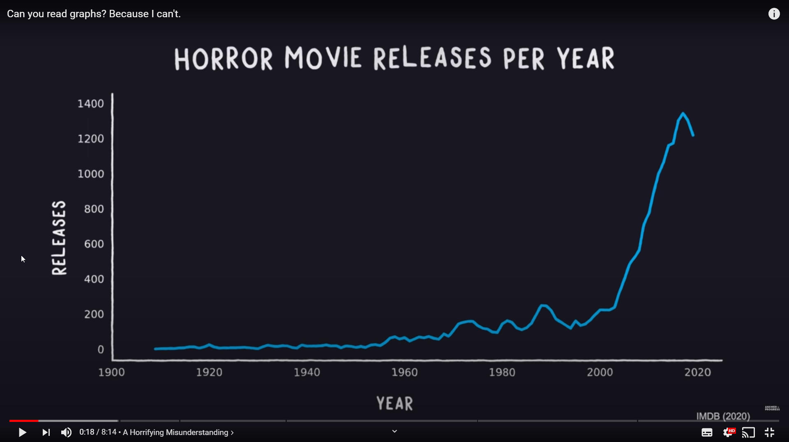
ČTENÍ GRAFŮ…
https://www.youtube.com/watch?v=vbDObzI-CTc&t=0s&ab_channel=Sabrina

Slide 84
Co vizualizovat?

Slide 85
CO VIZUALIZOVAT?
“Data visualizations should be used to empower a specific audience and address their needs” 5 Data Visualization Best Practices
“Drive better business decisions across your organization with Microsoft Power BI.” Microsoft PowerBi

Slide 86
CO VIZUALIZOVAT?
Data: objednávky za posledních 5 let
Co chci ukázat?
Kdo nejvíc vyrost a kdo se propadl
Doba dodání podle typu produktu
Sezónnost
Kolik jsem vydělal na marketingových akcích

Slide 87
Proces Vizualizace

Slide 88




PROCES VIZUALIZACE
Co
Import
Transformace
Vizualizace

Slide 89
RAWGraphs.io - https://app.rawgraphs.io/

Slide 90
VIZUALIZACE 1
10 států, kde jsme měli nejvyšší tržby
Data:
https://drive.google.com/file/d/1iZrZ4fAH29ubQbKMmP3oPX4FKxaxBq_7/view?usp=sharing
Vytvořit sloupcový graf a seřadit ho dle výše tržeb sestupně

Slide 91
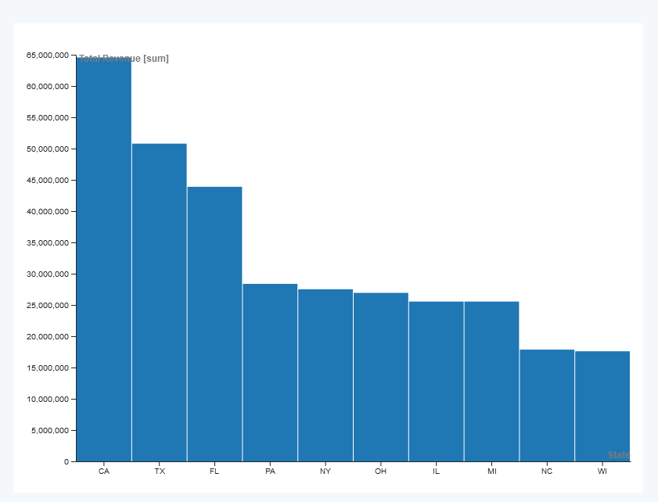
VIZUALIZACE 1
10 států, kde jsme měli nejvyšší tržby

Slide 92
VIZUALIZACE 2
Zobraz postup kroků projektu
Data:
https://drive.google.com/file/d/1Mz3m9JIzTpRxRqehiXs3glMIVtLf7ywd/view?usp=sharing
Vytvoř Ganttův diagram a změň barvy pro jednotlivé priority

Slide 93
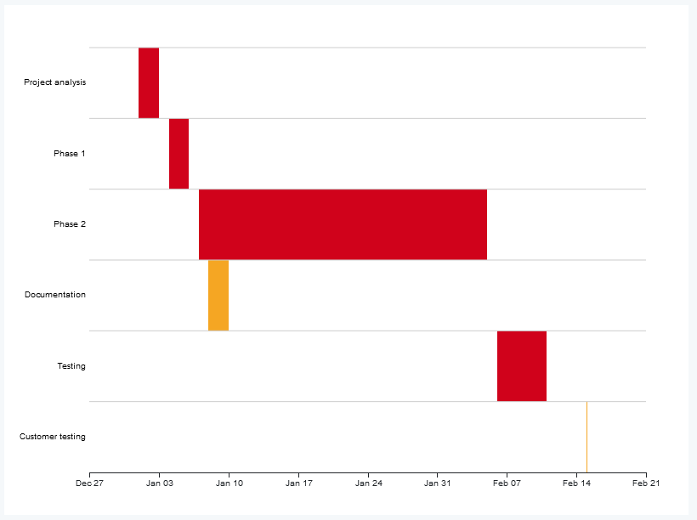
VIZUALIZACE 2
Zobraz postup kroků projektu

Slide 94
Power BI Desktop - instalovaný z Windows Store

Slide 95
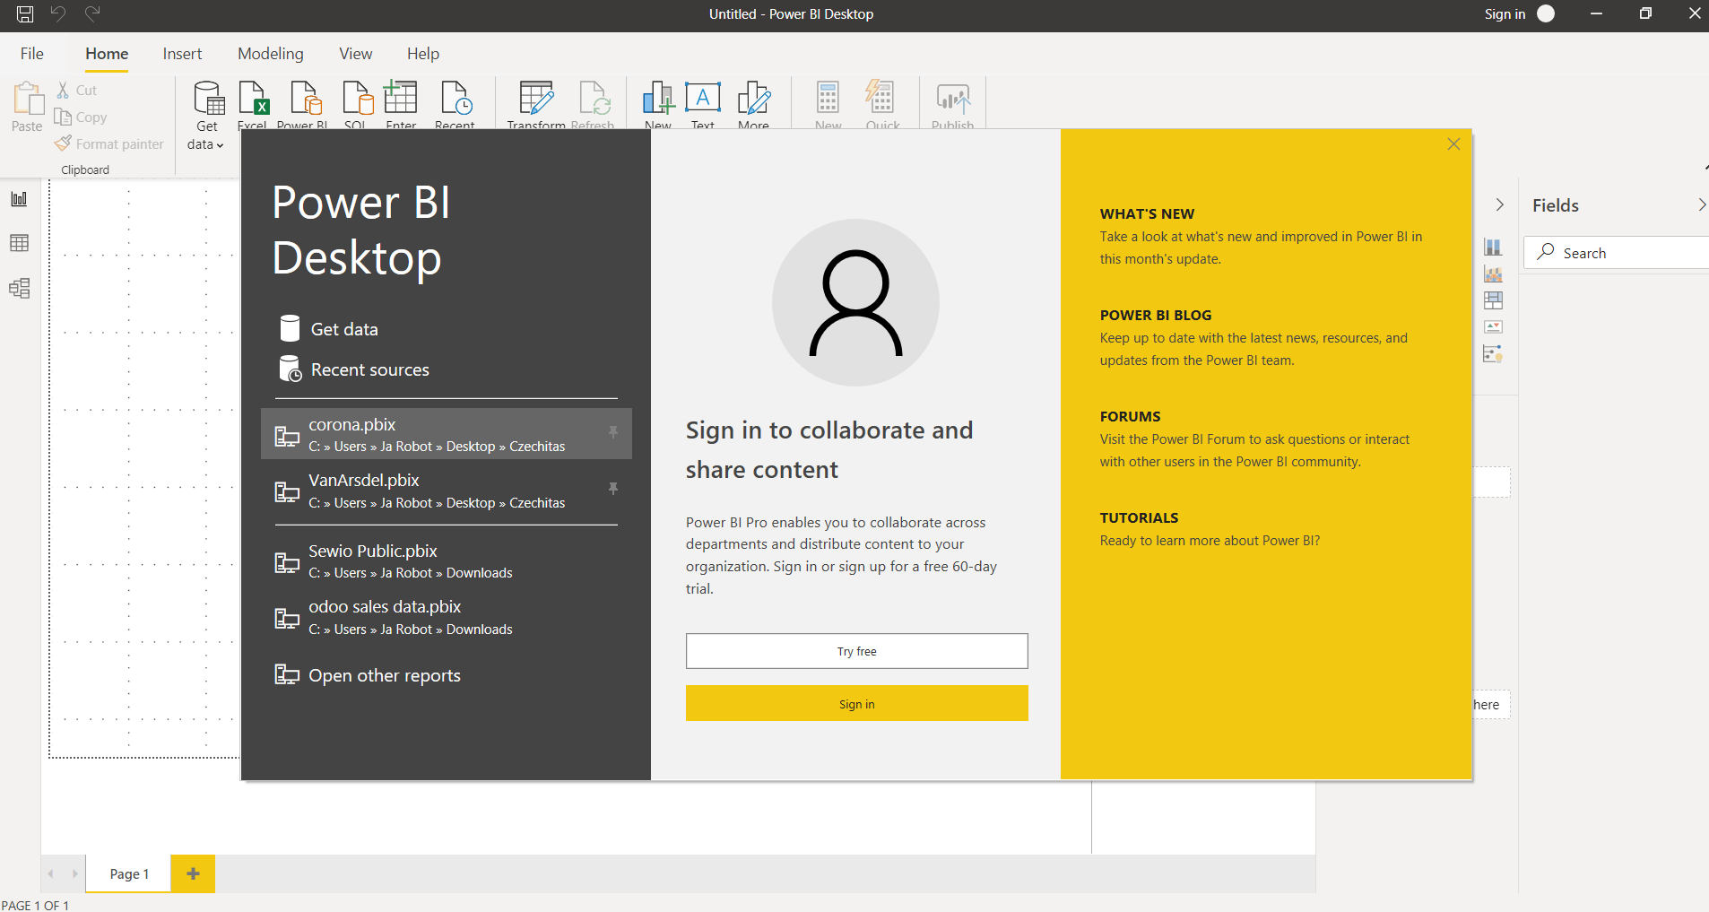

Slide 96
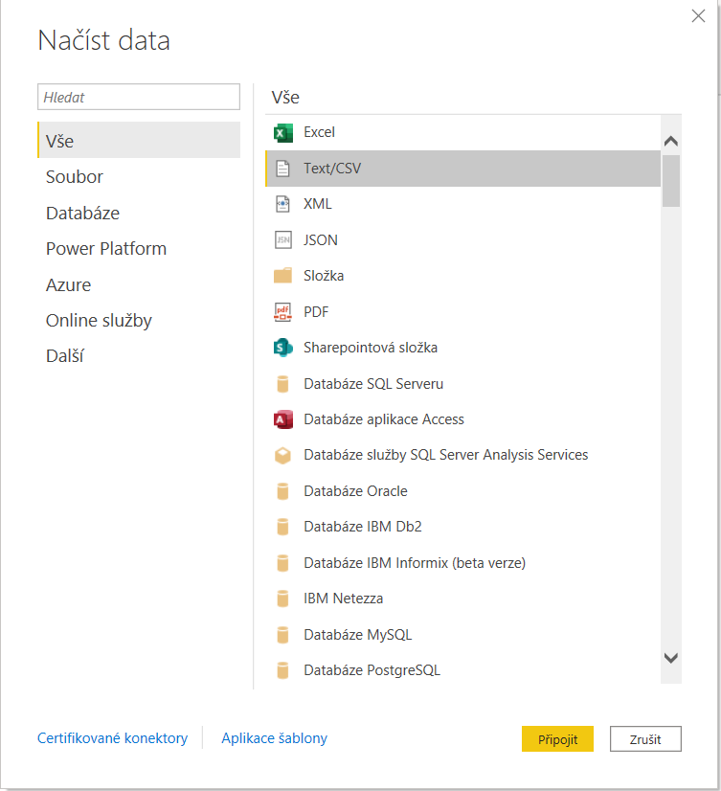
Import dat z Text/CSV
Notes:
Načteme všechny tabulky

Slide 97
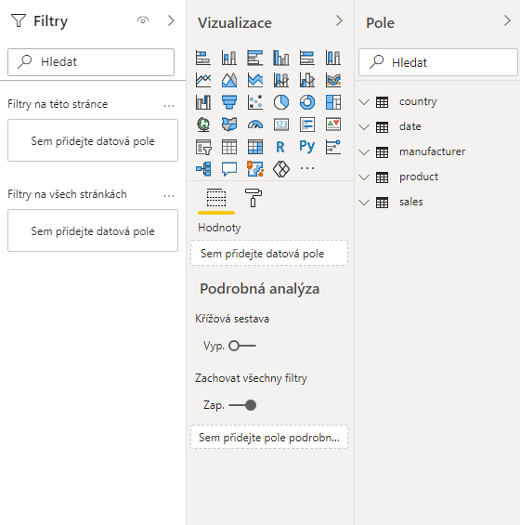
Vizualizace v PowerBI
Notes:
Model v SQL světě

Slide 98
VIZUALIZACE 1
10 států, kde jsme měli nejvyšší tržby
Data:
https://drive.google.com/file/d/1iZrZ4fAH29ubQbKMmP3oPX4FKxaxBq_7/view?usp=sharing
Vytvořit sloupcový graf a seřadit ho dle výše tržeb sestupně

Slide 99
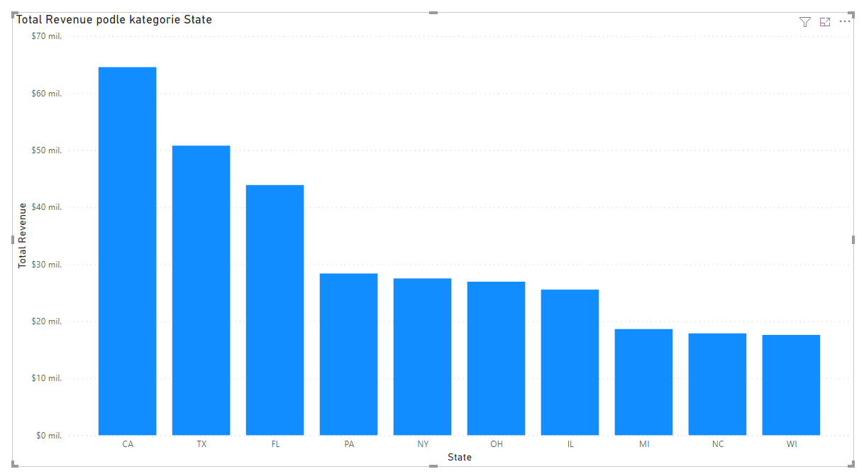
VIZUALIZACE 1
10 států, kde jsme měli nejvyšší tržby

Slide 100
VIZUALIZACE 2
Zobraz vývoj zisku a ztráty v průběhu let
Data:
https://drive.google.com/file/d/15M6q1cqcQfniiZTVyz_jc-rRo-_YoseM/view?usp=sharing
Vytvořit vodopádový graf, seřaď ho dle roků vzestupně

Slide 101
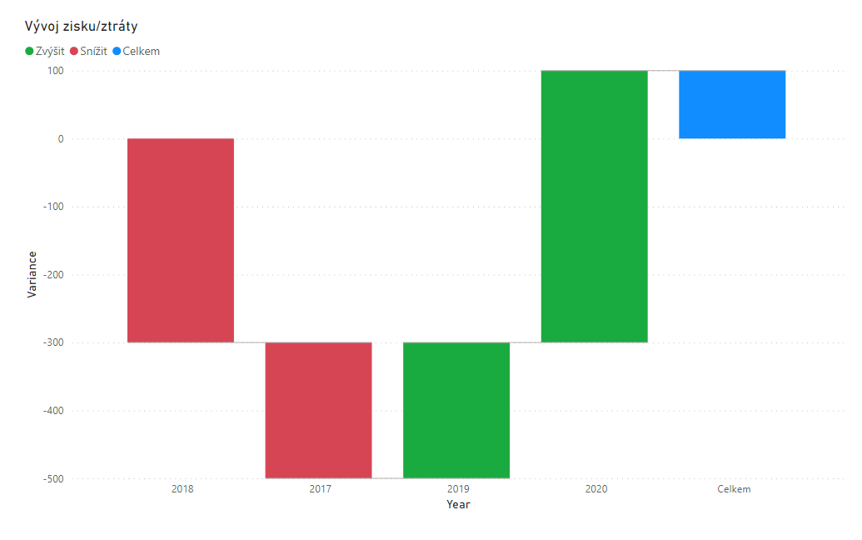
VIZUALIZACE 2
Zobraz vývoj zisku a ztráty v průběhu let

Slide 102
Vizualizace - teorie

Slide 103
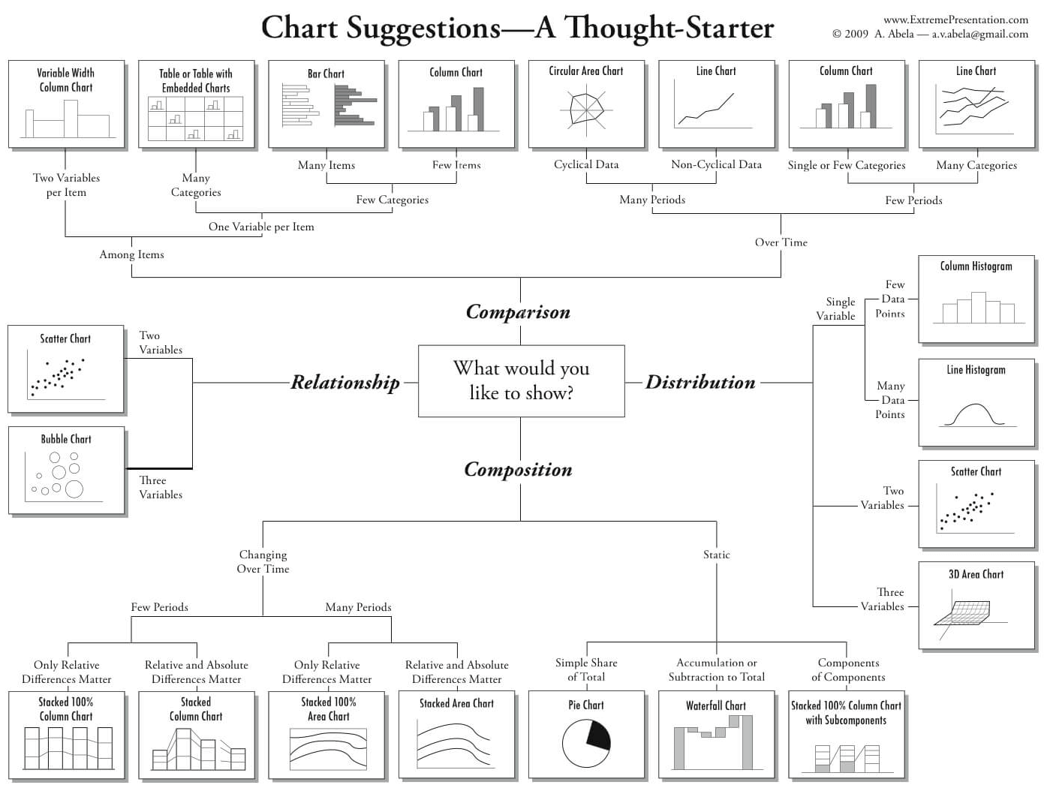
Vhodné vizualizace podle typu dat
Notes:
https://eazybi.com/blog/data_visualization_and_chart_types/

Slide 104
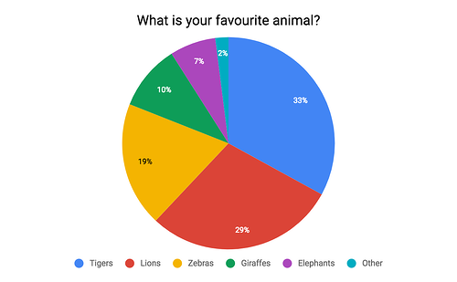
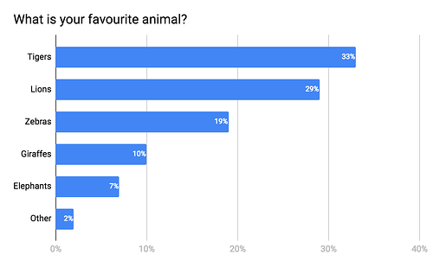
Pie Chart ano či ne?
Notes:
https://blog.funnel.io/why-we-dont-use-pie-charts-and-some-tips-on-better-data-visualizations

Slide 105
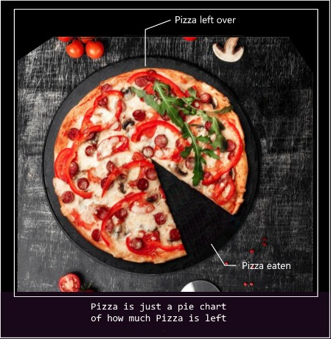
Jedno z mála vhodných použití Pie Chart….pizza :)

Slide 106
Gestaltismus (tvarová psychologie)
Gestalt znamená organizováný celek a je obecně asociován s myšlenkou, že celek je větší než suma jeho částí. Teorie Gestaltu je tvořena několika principy – včetně zákonů blízkosti, podobnosti, pokračování – které popisují jak lidský mozek vidí vizuální informace.
Notes:
https://emeeks.github.io/gestaltdataviz/section1.html

Slide 107
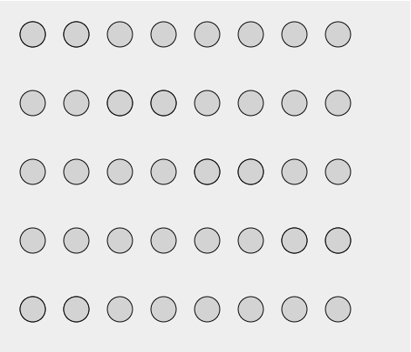
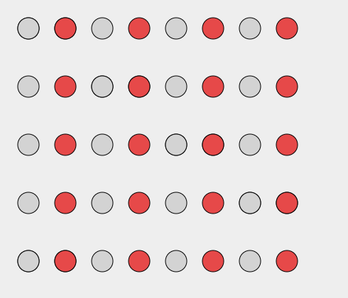
Princip podobnosti
Notes:
The most intuitive gestalt principle is that graphical elements with shared visual properties will be considered in the same group.

Slide 108
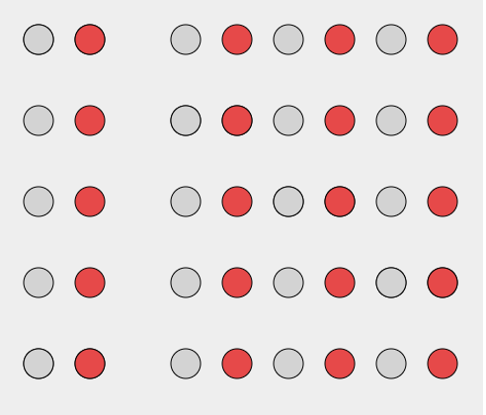
Princip blízkosti
Notes:
A graphical element being close to another graphical element is a strong indication of similarity. The circles on the right have been split into two groups by simply making the 10 circles on the left closer to each other than the 30 circles on the right.

Slide 109
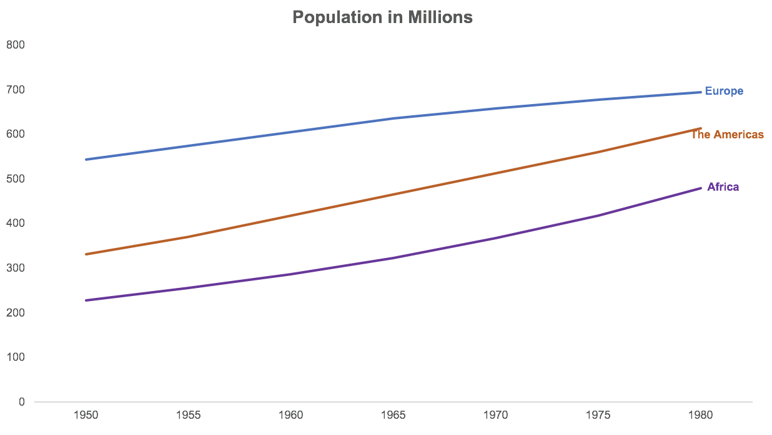
Gestalt principy
Notes:
http://daydreamingnumbers.com/concepts/gestalt-laws-data-visualization/

Slide 110
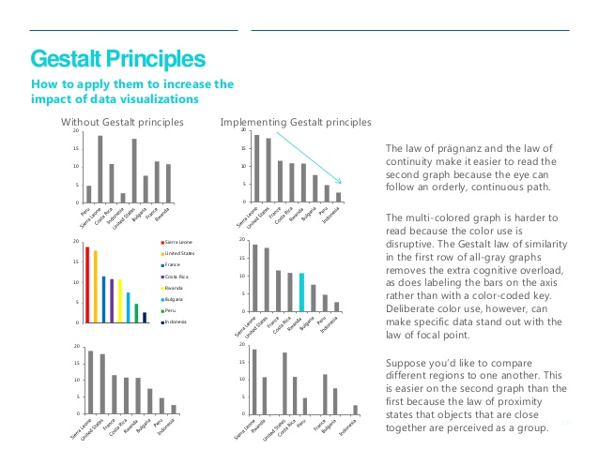
Gestalt principy (©Amanda Makulec)
Notes:
http://daydreamingnumbers.com/concepts/gestalt-laws-data-visualization/

Slide 111
Data Stories Gallery (ukázky hotových dashboardů)
https://community.powerbi.com/t5/Data-Stories-Gallery/bd-p/DataStoriesGallery
Notes:
https://emeeks.github.io/gestaltdataviz/section1.html

Slide 112
Závěrečné informace

Slide 113
JAK POKRAČOVAT DÁL?
https://drive.google.com/drive/folders/1SaPn85WdtfLneyyeSmF7pTWvZ4ONXOPQ?usp=sharing (složka Po kurzu)
Czechitas kurzy:
Datová analýza - jakýkoliv kurz
Notes:
LEKTOR DOPLNÍ KONKRÉTNÍ ZDROJE. WORKSHOPISTKA MŮŽE DOPORUČIT DALŠÍ KONKRÉTNÍ KURZY CZECHITAS.
Nadpis kapitálkami.

Slide 114
DEJ NÁM ZPĚTNOU VAZBU
Jen díky ní se můžeme dál zlepšovat. Dej nám vědět, co se ti líbilo a co navrhuješ změnit. Vyplň nám prosím dotazník.

Slide 115
Děkuji za pozornost a přeji krásný zbytek víkendu.
Notes:
Prostor pro lektora, pokud chce nechat svůj kontakt :)

